Slide 1
Департамент освіти
Луцької міської ради
КЗ «Луцький заклад дошкільної освіти (ясла-садок) № 35
Луцької міської ради»
Портфоліо
вчителя-логопеда
закладу дошкільної освіти №35
Михальчук
Іванни
Олександрівни

Slide 2
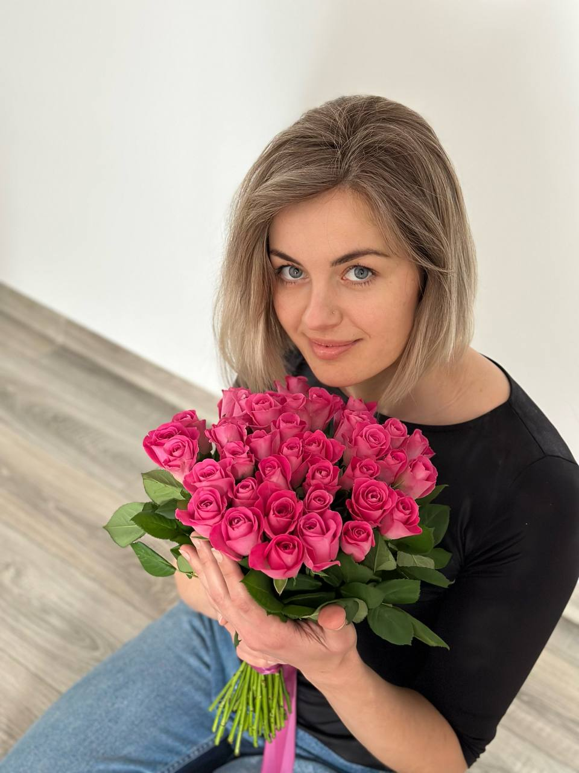
Розкажу про себе
Прізвище: Михальчук
Ім’я : Іванна
По батькові: Олександрівна
Освіта: Кам’янець- Подільський
національний університет (2008р)
Спеціальність: Дефектологія
Кваліфікація: вчитель шкіл для дітей
з порушенням мовлення, логопед
Педагогічний стаж: 20 років
На займаній посаді: 7 років
Проходження курсової перепідготовки:
ВІППО, травень 2024року
Атестація: 2025 рік,
присвоєно кваліфікаційну
категорію спеціаліст І категорії

Slide 3
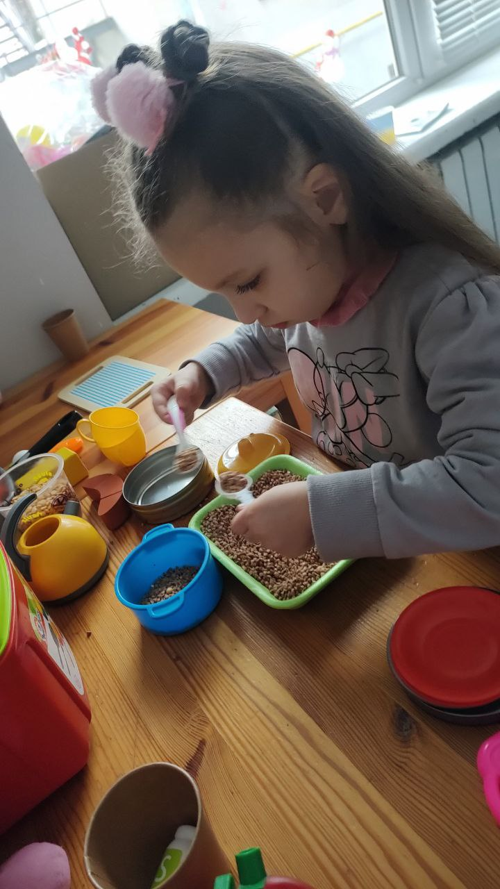
ЖИТТЄВЕ КРЕДО
«Нам потрібне терпіння,
щоб змінити те,
що можна змінити,
мужність ,
щоб знести те,
що не можна змінити
і мудрість,
щоб відрізнити перше
від другого»

Slide 4
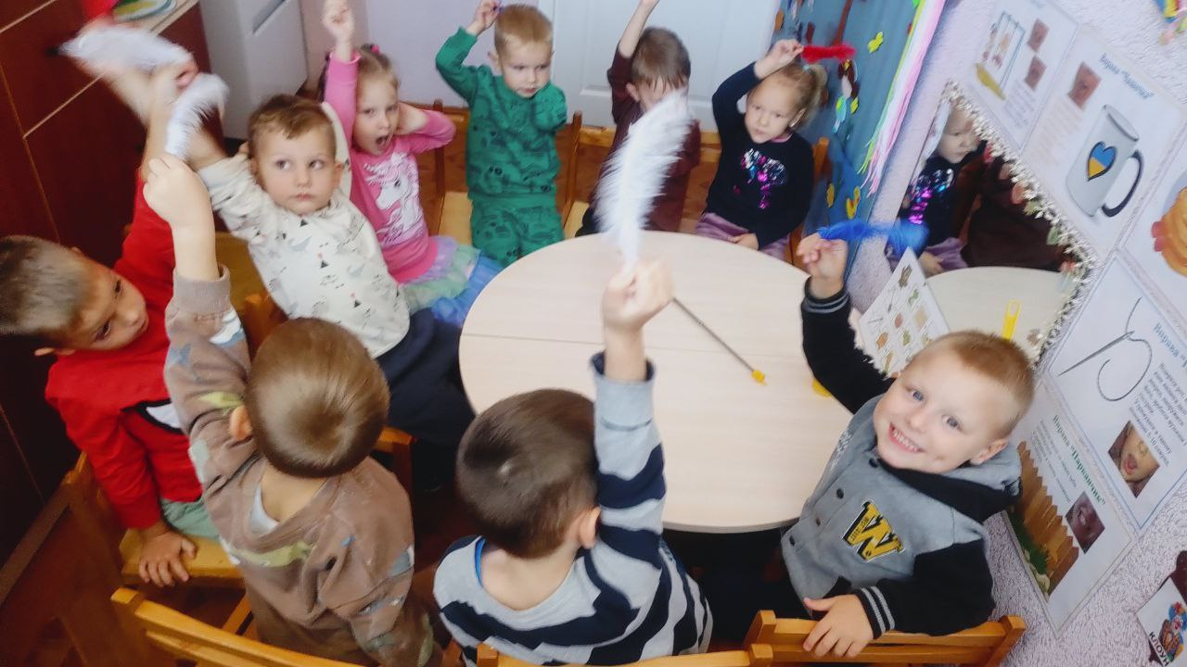
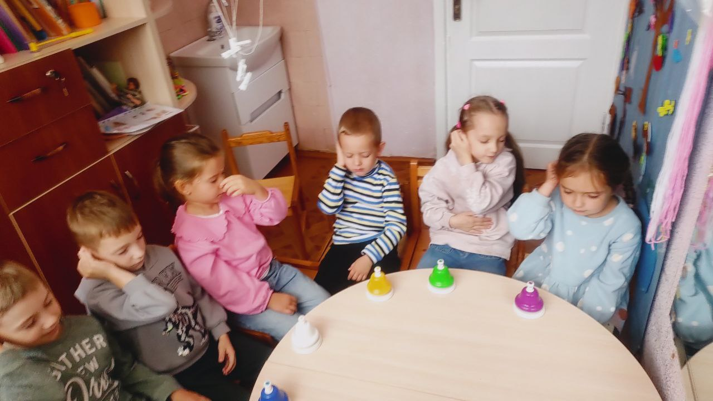
ПЕДАГОГІЧНЕ КРЕДО
«Навчатись важко,
а навчить ще важче.
Але не можеш зупинятись ти.
Як дітям віддаєш усе найкраще,
То й сам сягнеш нової висоти»

Slide 5
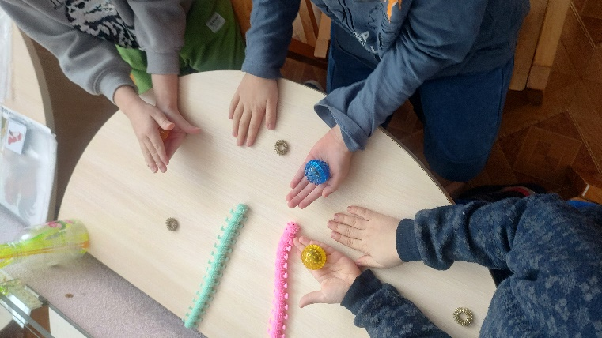
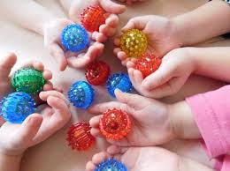
ТЕМА МЕТОДИЧНОГО
ПОШУКУ
«Застосування су-джок терапії
при корекції
мовленнєвих порушень у дітей»

Slide 6

Форми і напрямки роботи
Розвиток фонематичного слуху
Корекція звуковимови;
Розвиток орієнтації у просторі;
Розвиток лексико- граматичної сторони мовленння;
Розвиток загальної і дрібної моторики.

Slide 7
РОБОТА З ПЕДАГОГАМИ
Засідання педагогічної ради.
Проблемні столи.
Індивідуальні та групові консультації.
Кола ідей.
Семінари-практикуми.
Педагогічні години.
Квести
Тренінги
Синтези думок

Slide 8
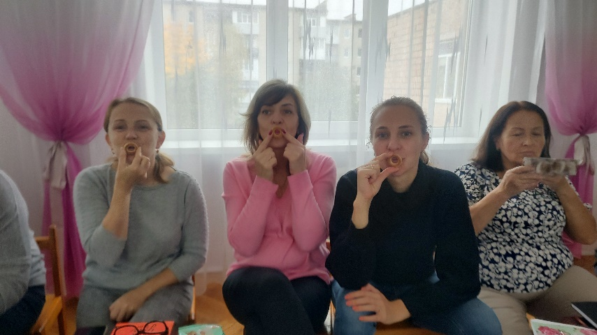
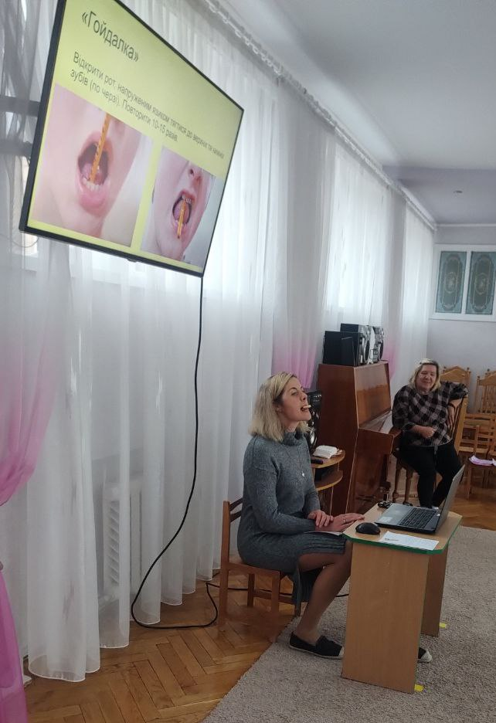
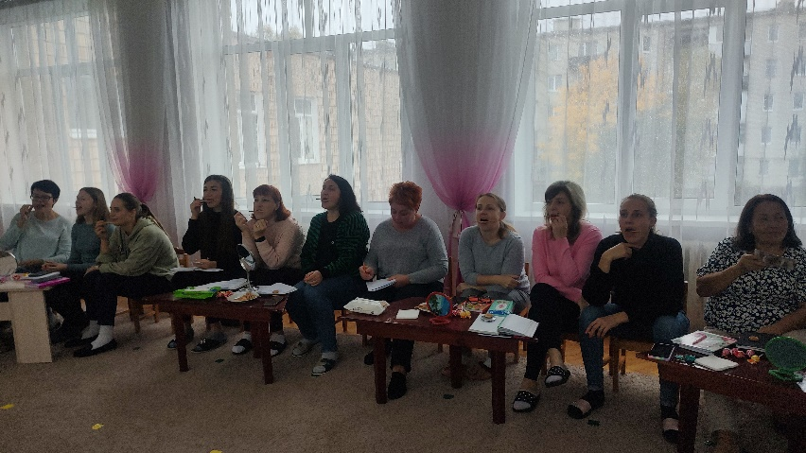
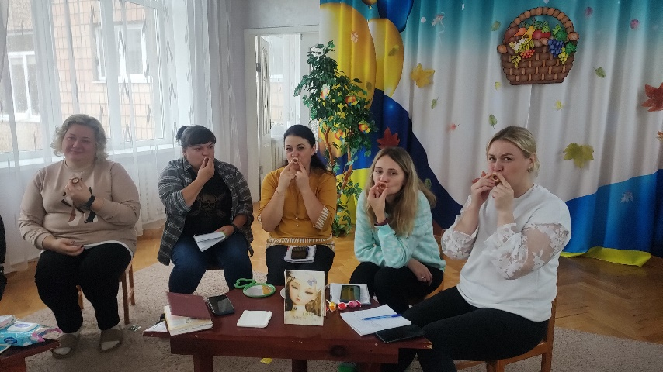

Slide 9
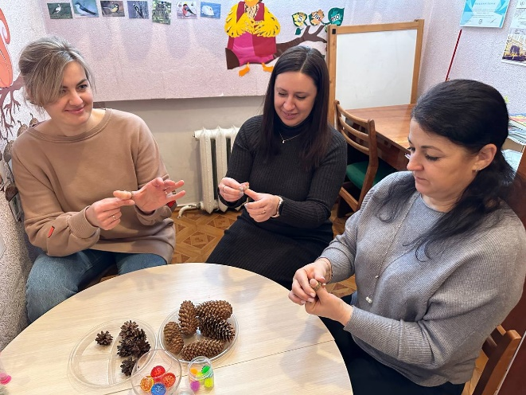
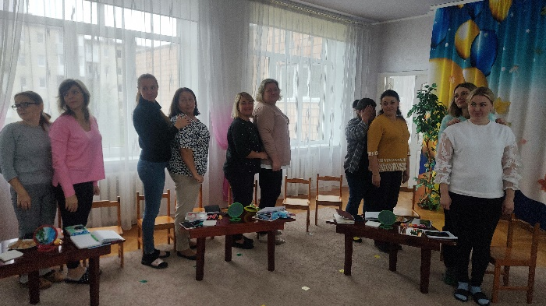
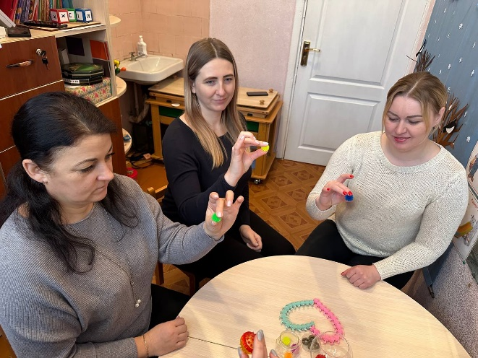
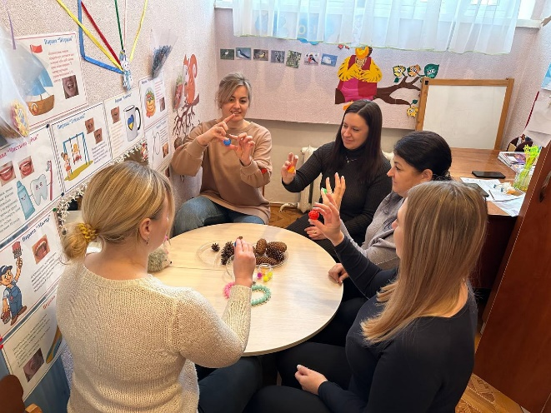

Slide 10
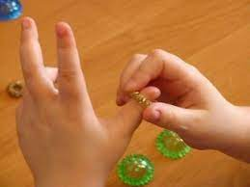
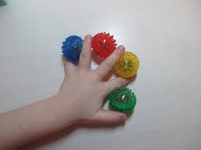
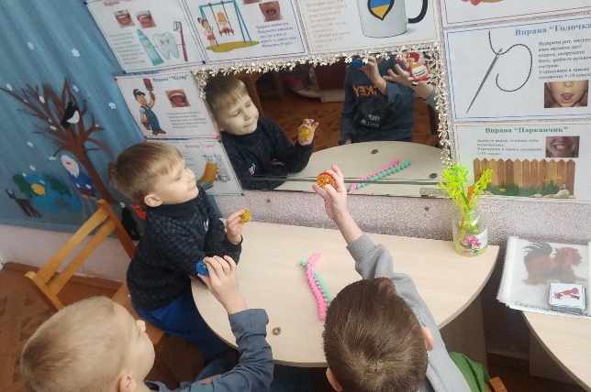
РОБОТА З ДІТЬМИ
1.Масаж «колючою кулькою» Су-джок;
2.Масаж гумовими м’ячиками з шипами;
3.Кочення твердого м’ячика по зовнішній
та внутрішній стороні кисті;
4.Легке поколювання подушечок пальців;
5.Масаж еластичним кільцем.

Slide 11
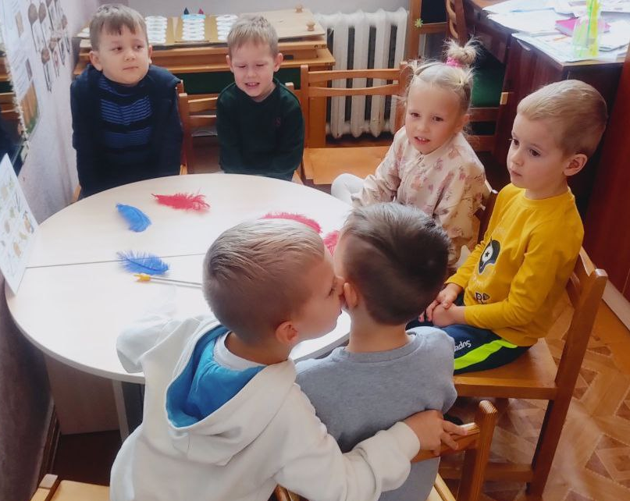
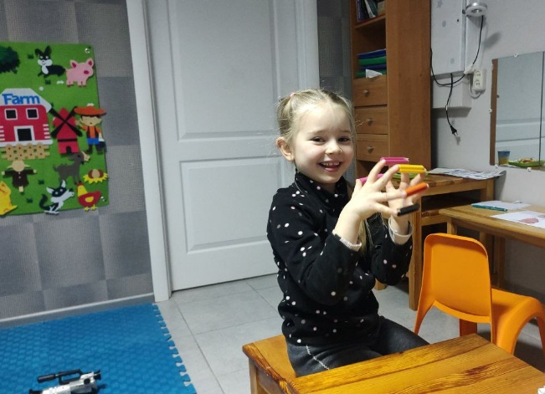
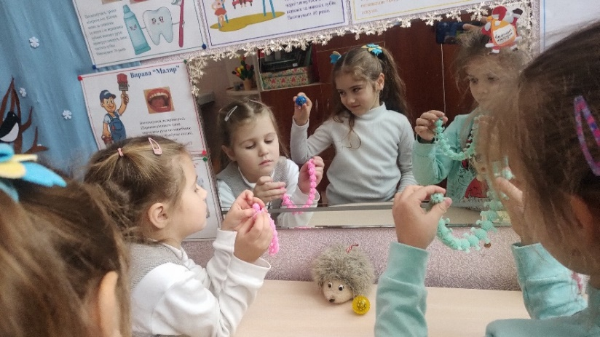
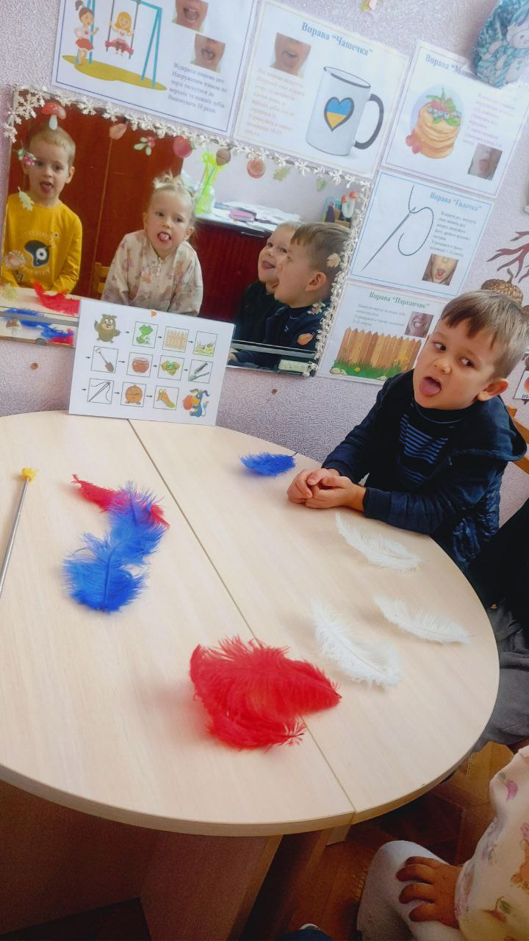
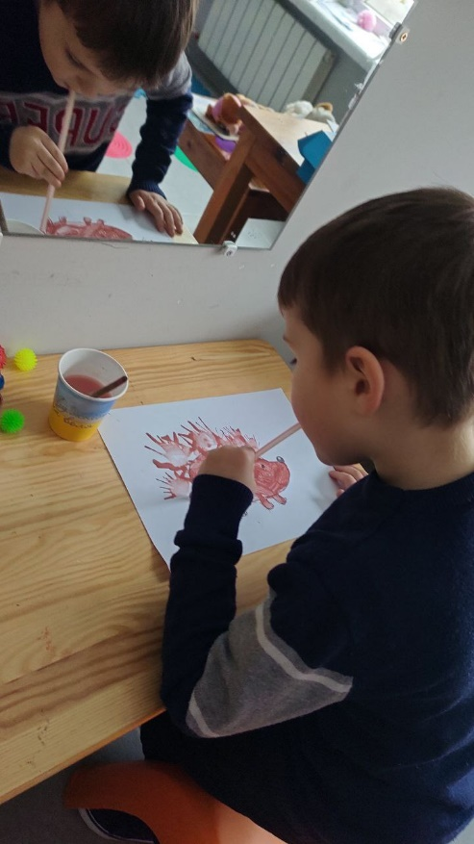
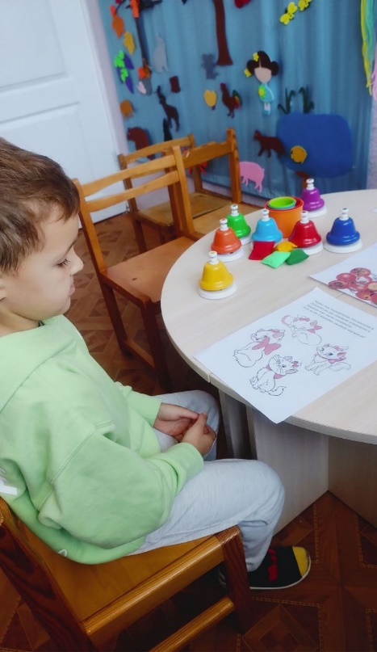

Slide 12
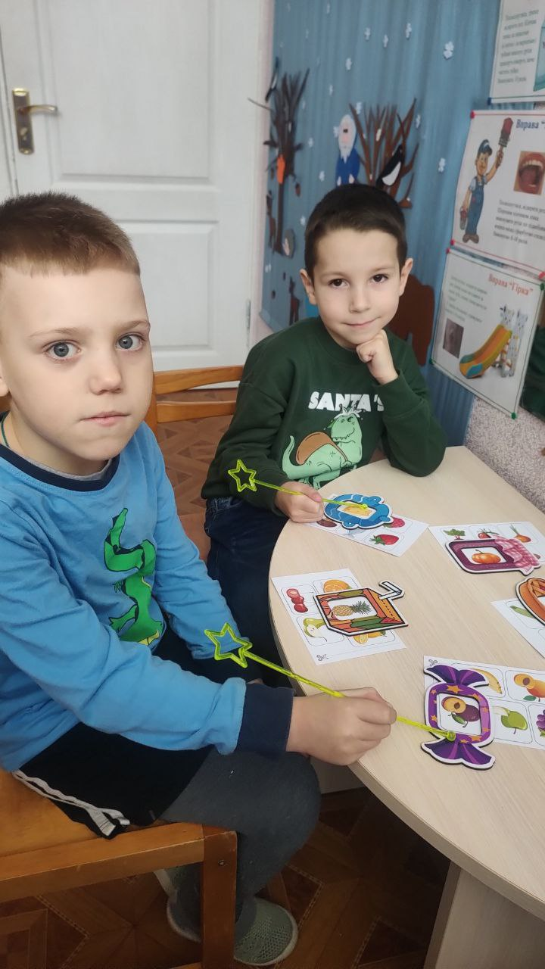
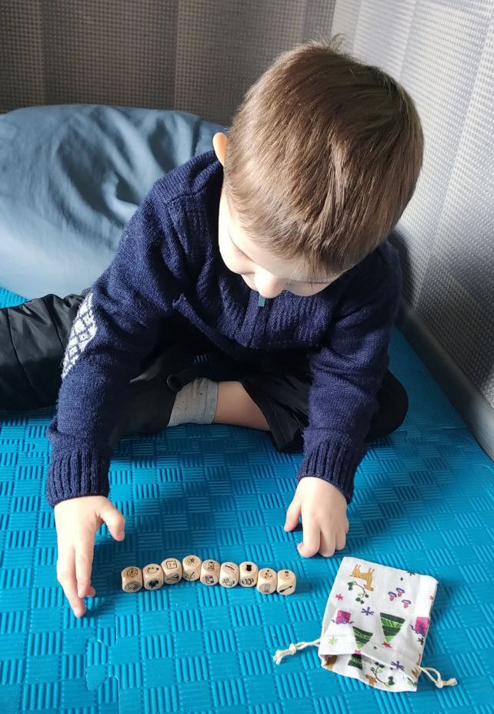
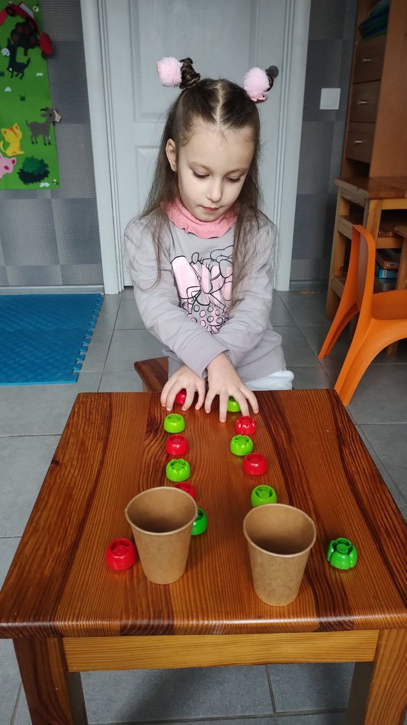
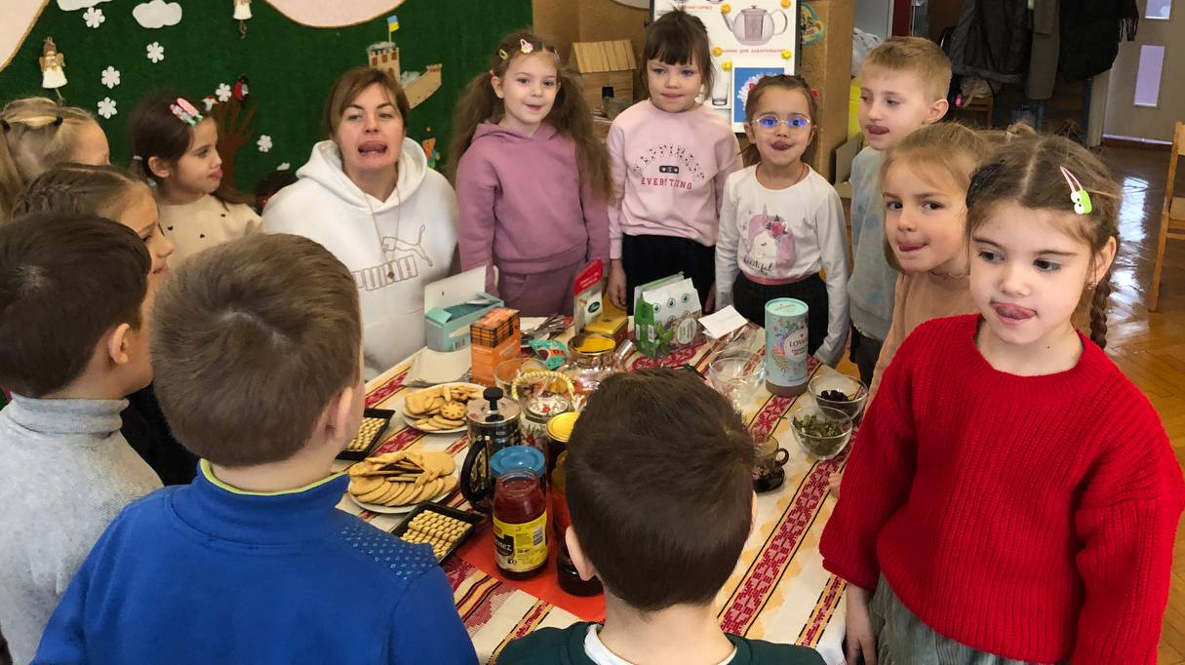
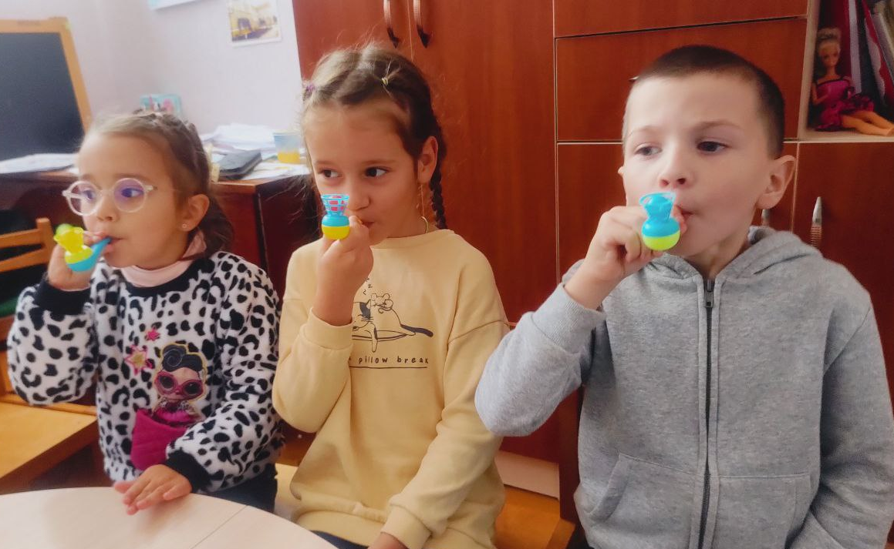

Slide 13
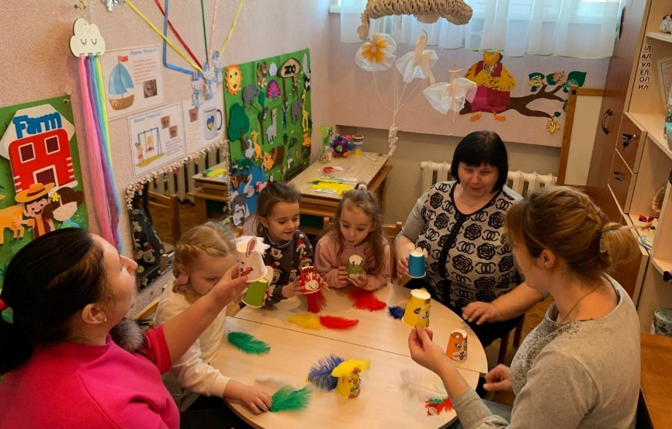
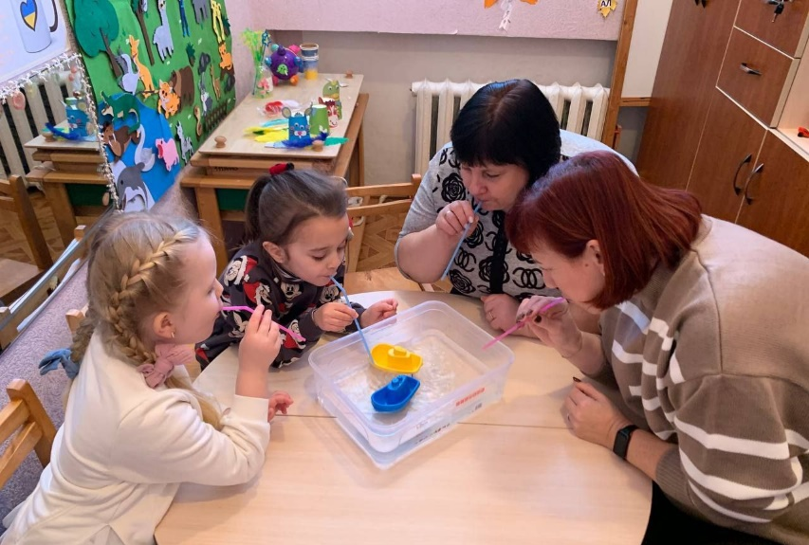
РОБ та ОТА З БАТЬКАМИ
РОБОТА З БАТЬКАМИ
Надання теоретичної та практичної допомоги:
Бесіди, лекції.
День відкритих дверей.
Батьківські збори.
Консультація для батьків.
Майстер класи
Логопедичні мости

Slide 14
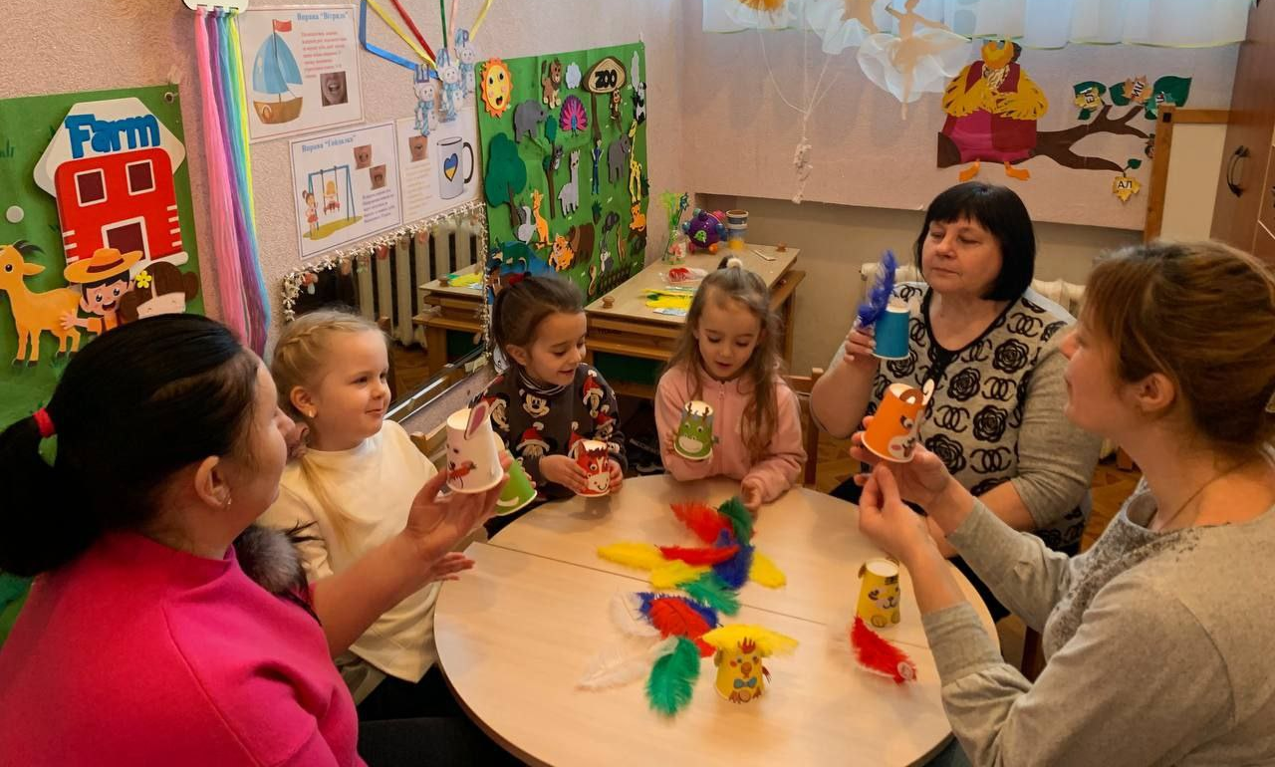
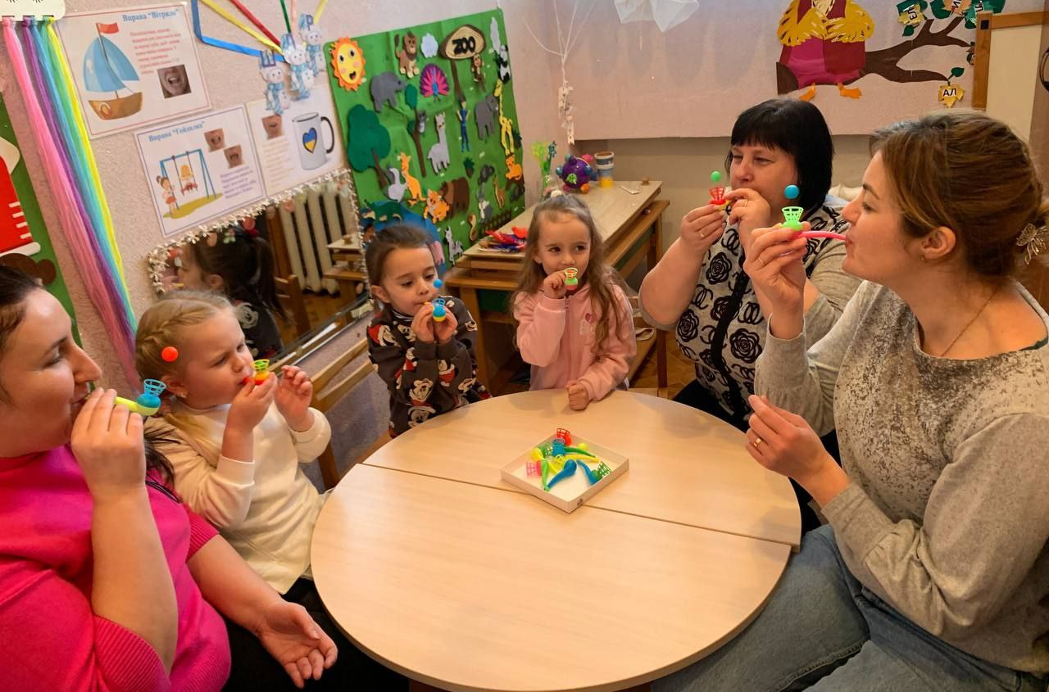
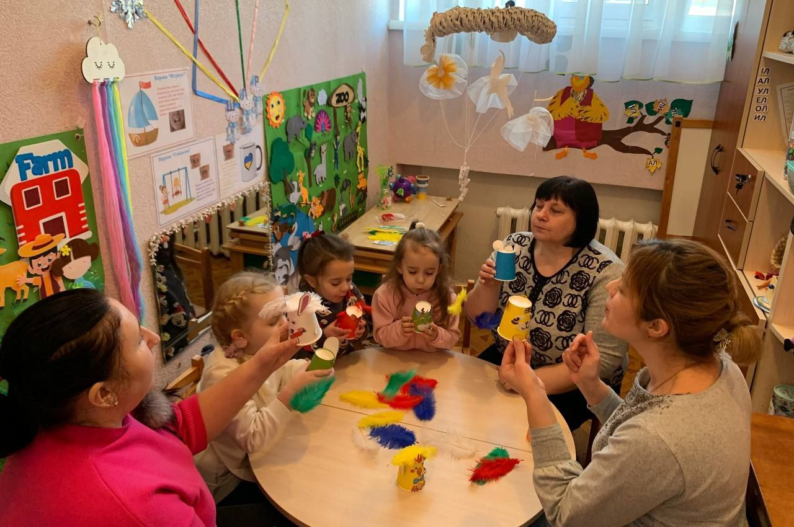
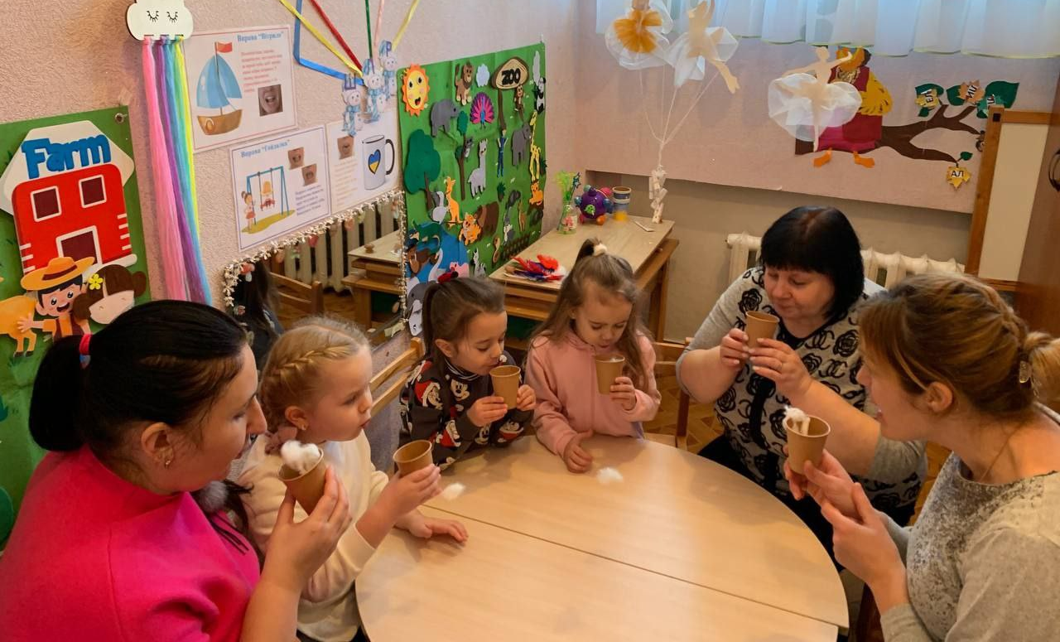

Slide 15
Дякую за увагу!
Успіхів вам!!!

